Slide 1
Les sulfamides

Slide 2
Introduction
ATB bactériostatiques
Structure
Molécules nombreuses , mais souvent abandonnées
Généralement associés à un 2,4-diaminopyridines

Slide 3
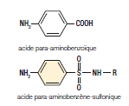

Slide 4

2,4-diaminopyridines

Slide 5
exemple
BACTRIM® : sulfaméthoxazole + triméthoprime
Rapport 1 / 5

Slide 6
Mécanisme d’action
Inhibition de certaines étapes de la synthèse de l’acide folique

Slide 7
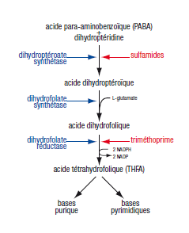

Slide 8
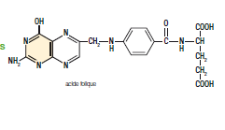
Acide folique

Slide 9
PK
T ½ Elimination moyens
Respectivement de 9 11 H et 10 à 12H
Diffusion dans le LCR ( mais sans intérêt)

Slide 10
Spectre
staphylocoques,
streptocoques, Listeria, entérobactéries (inconstamment sensibles),
Nocardia, Pneumocystis jirovecii, Toxoplasma gondii,
Haemophilus influenzae, Actinomyces, Chlamydia trachomatis
et certaines souches de Plasmodium.

Slide 11
Mécanisme de résistance
hyperproduction d’acide para-aminobenzoïque
réduction de la perméabilité bactérienne aux sulfamides
Modification des cibles

Slide 12
Indications
d’infections non compliquées des voies urinaires ou prostatiques.
Antiparasitaires (pneumonies à Pneumocystis ou toxoplasmose) chez les patients immunodéprimés.
la méningite à Listeria, en cas d’allergie à l’amoxicilline.

Slide 13
E.I
Anémie hémolytique chez les patients déficients en glucose-6-P-déshydrogénase.
Troubles digestifs
Troubles hématologiques
Allergies croisées

